Slide 1


Slide 2
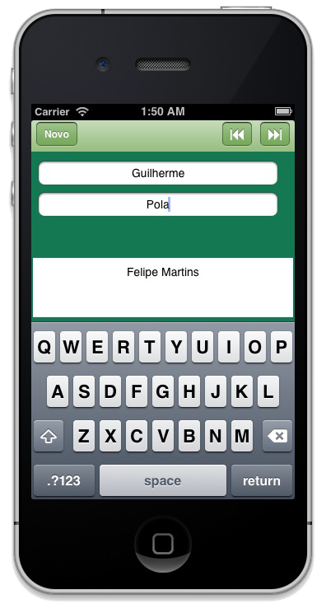
Desafio Lista Clientes
Cliar um app com uma toolbar com 3 botões, 2 textFields e uma textView.
O mesmo deve cadastrar clientes e armazenar em um array para consulta posterior.
A funcionalidade deve ser feita como demonstrado.
NSMutableArray
UITextFieldDelegate enable
editable

